Slide 1

Fond de Placard
« Trouver rapidement une recette facile en fonction de vos ingrédients.»

Slide 2
Sommaire
Présentation de l’équipe
Présentation du projet
Fonctionnalités
Organisation
Démonstration
Explication fonctionnalité J’ai Faim
Problèmes rencontrés
Pour l’avenir

Slide 3
Fond de Placard ?
Réalisé dans le cadre de la formation WebForce3
Idée de base
« Fond de placard est une application qui vous permet de trouvé rapidement des recettes suivant les ingrédients que vous possédez chez vous. »
Particularité
Recettes faciles, proposition de soirées à thèmes, communauté étudiante

Slide 4
Fonctionnalités du site
Site responsive
Trouver une recette en fonction des ingrédients renseignés
Ajout de recette/validation
Ajout de recette en favoris
Inscription/connexion
Validation par mail des utilisateurs
Google Map avec la liste des magasins environnants
HTML/CSS
Javascript/Jquery
AJAX
PHP
SQL

Slide 5

Organisation
Front
Back
Sammy Rimbert
Paul Goyer
Théo Lerquet
Alexandre Baca
GitHub
Trello
Discord

Slide 6
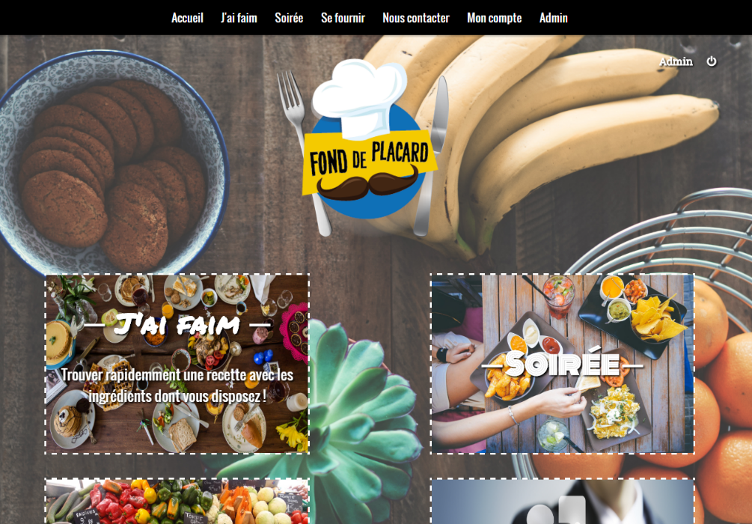
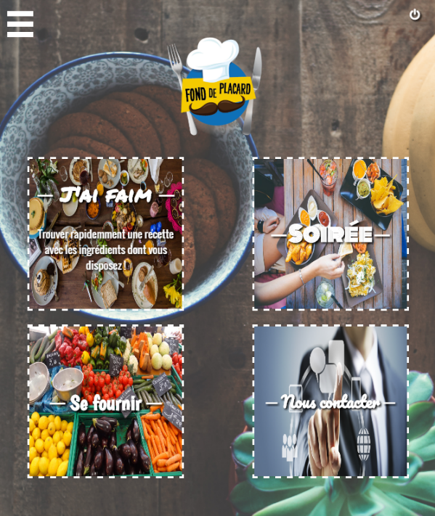
Démonstration

Slide 7
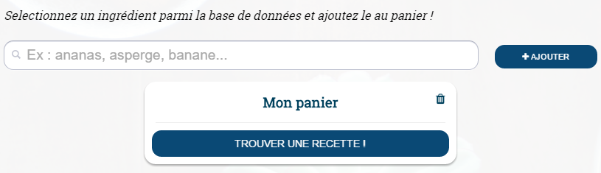
Exemple d’une fonctionnalité:

Slide 8
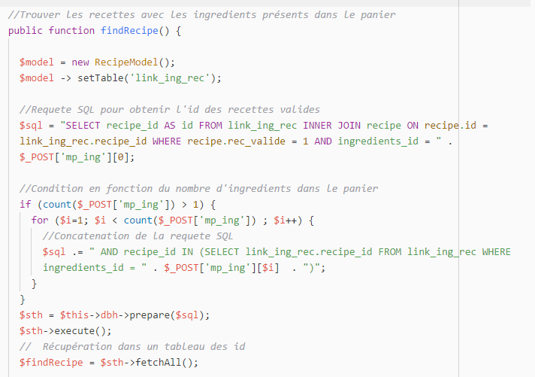

Slide 9
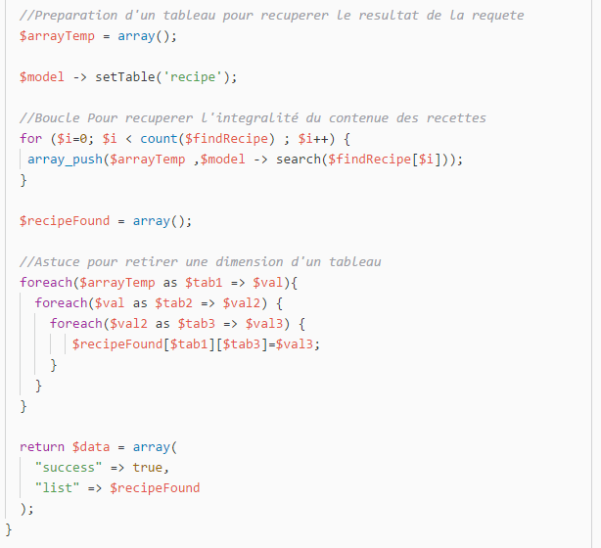

Slide 10
Problèmes rencontrés
API Google MAP
Soucis envoi e-mail
Dépendance des clés primaires en BDD

